Slide 1
Техника антропометрических исследований

Slide 2
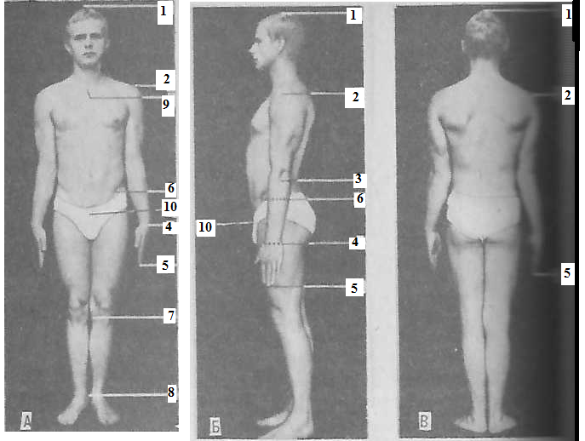
Антропометрические точки; а- вид спереди;Б- вид сбоку; В- вид сзади
1- верхушечная, 2 - акромиальная, 3 - лучевая, 4 - шиловидная, 5 - пальцевая, 6 - передняя подвздошно-остистая, 7 - верхняя большеберцовая, 8 - нижняя большеберцовая, 9 - верхнегрудинная, 10 -лобковая

Slide 3
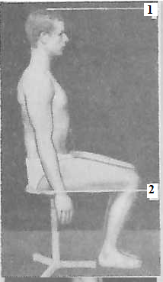
Измерения длины тела сидя
1 - верхушечная, 2 - горизонтальная поверхность

Slide 4
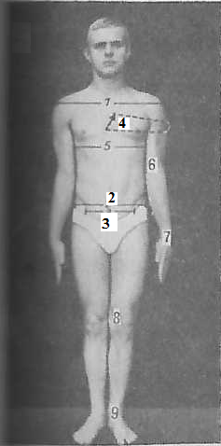
Измерение диаметров тела:
1 биакромиальный диаметр (ширина плеч) 2 тазогребневый диаметр (ширина таза), 3- межостистый диаметр, 4 саггитальный диаметр груди, 5 поперечный диаметр груди, 6 - поперечный диаметр дистальной части плеча, 7 поперечный диаметр дистальной части предплечья, 8 - поперечный диаметр дистальной части бедра, 9 поперечный диаметр дистальной части голени.

Slide 5
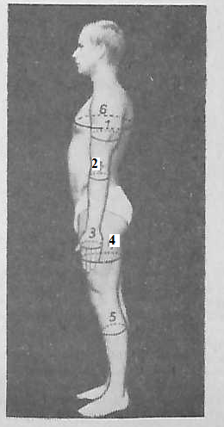
Измерение обхватных размеров тела:
1 обхват плеча, 2 - обхват предплечья, 3 - обхват кисти, 4 - обхват
бедра, 5 - голени, 6 - обхват груди.

Slide 6
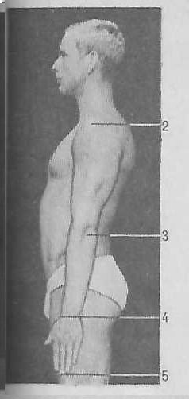
Точки для измерения длины верхней конечности и ее звеньев
2 - акромиальная точка; 3 - лучевая точка
4 - шиловидная точка; 5 — пальцевая

Slide 7
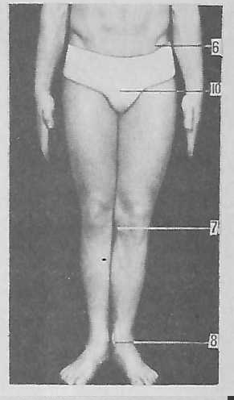
Точки для измерения длины нижней конечности и ее звеньев:
6 — передняя подвздошноостистая точка; 7—верхняя большеберцовая «точка; 8 — нижняя большеберцовая точка; 10 — лобковая точка.

Slide 8
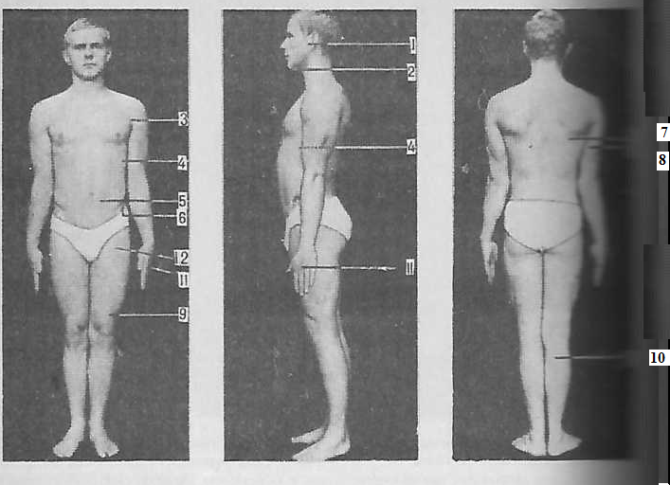
Области измерения кожно-жировых складок:
1 — околокозелковая, 2 — поднижнечелюстная, 3 - на груди (только у мужчин) 4 - на передней поверхности плеча, 5 — на животе, 6 — над подвздошной костью, 7 - под нижним углом лопатки
8 - на задней поверхности плеча, 9 — над коленным суставом, 10 — на задней поверхности голени 11 —на тыльной поверхности кисти. 12—на передней поверхности бедра.

